Slide 1

Unternehmensrechnung 2014
Teil 2
Mag. Helmut Bauer
BHAK 1 Salzburg
h.bauer@schule.at

Slide 2

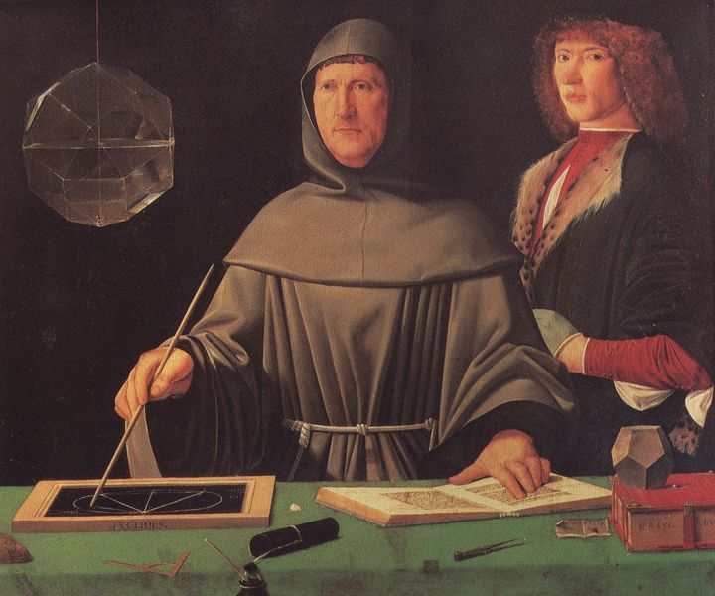

Was geschah zwischen 1492 und 1494?
1492 – Columbus entdeckt
Amerika
1494:
Luca Pacioli verfasst das
erste Buch über die
Buchhaltung!
1492 Gründung
der Stiegl Brauerei

Slide 3

Danke, Herr Pacioli!

Slide 4

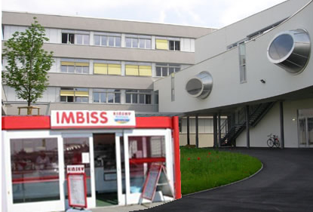

Rechnungswesen als Grundlage der Betriebsführung
Ausgangssituation:
Aufgrund Ihrer Fähigkeit, Geschäftschancen sehr rasch zu erkennen, beschließen Sie, einen Imbissstand direkt im Innenhof der Schule zu errichten.
Was benötigen Sie?
Warum benötigen Sie ein funktionierendes Rechnungswesen als
Grundlage für den Betrieb?

Slide 5

Die Bilanz als Ausgangspunkt
Wir gründen ein Unternehmen und haben € 90.000,-- zur Verfügung. 80.000,-- legen wir auf unser Bankkonto, der Rest kommt in die Kassa.
Unser Unternehmen: Lamron
BILANZ

Slide 6
Die Bilanz als Ausgangspunkt
Wir gründen ein Unternehmen und haben € 90.000,-- zur Verfügung. 80.000,-- legen wir auf unser Bankkonto, der Rest kommt in die Kassa.
Unser Unternehmen: Lamron
Aktiva
BILANZ
Passiva
Bankguthaben 80.000,--
Eigenkapital 90.000,--
Kassa (Bargeld) 10.000,--
90.000,--
90.000,--

Slide 7


Die ersten Geschäftsfälle
Einkauf von Handels-
waren um € 3.000,--
durch Barzahlung.
WIR
Lieferant
Was verändert sich in der Bilanz?
Aktiva
BILANZ
Passiva
Bankguthaben 80.000,--
Eigenkapital 90.000,--
Kassa (Bargeld) 7.000,--
Handelswaren 3.000,--
90.000,--
90.000,--
Notes:
Zuerst händisch die Bilanz korrigieren, anschließend die neue Bilanz aufdecken. Eventuell auf der Tafel! (sinnvollerweise)

Slide 8
Die ersten Geschäftsfälle
Einkauf von Handels-
waren um € 3.000,--
durch Barzahlung.
WIR
Lieferant
Was verändert sich in der Bilanz?
Aktiva
BILANZ
Passiva
Notes:
Zuerst händisch die Bilanz korrigieren, anschließend die neue Bilanz aufdecken. Eventuell auf der Tafel! (sinnvollerweise)

Slide 9
Die ersten Geschäftsfälle
WIR
Ausgangsbilanz:
BILANZ
Aktiva
Passiva
Bankguthaben 80.000,--
Kapital 90.000,--
Kassa (Bargeld) 10.000,--
90.000,--
90.000,--
Geschäftsfälle: 1. Kauf von Geschäftsausstattung (Zahlung durch Banküberweisung) um € 1.000,--.
2. Wir nehmen € 200,-- von der Bank und legen den Betrag in die Kassa.
3. Wir kaufen eine Maschine gegen spätere Bezahlung (Rechnung) um € 2.000,--.
Notes:
Besser an der Tafel!

Slide 10
Kontenlehre - Bestandskonten
BILANZ
Aktiva
Passiva
Bankguthaben 80.000,--
Kapital 90.000,--
Kassa (Bargeld) 10.000,--
90.000,--
90.000,--
Kassa
Kapital
10.000,--
90.000,--
Bank
80.000,--
Notes:
Besser an der Tafel!

Slide 11
Kontenlehre - Bestandskonten
Aktiva
BILANZ
Passiva
Bankguthaben 80.000,--
Kapital 90.000,--
Kassa (Bargeld) 10.000,--
90.000,--
90.000,--
Geschäftsfälle: 1. Kauf von Geschäftsausstattung (Zahlung durch Banküberweisung) um € 1.000,--.
2. Wir nehmen € 200,-- von der Bank und legen den Betrag in die Kassa.
3. Wir kaufen eine Maschine gegen spätere Bezahlung (Rechnung) um € 2.000,--.
Kassa
Geschäftsausstattung ^{neu}
Maschinen ^{neu}
10.000,--
1.000,--¹
2.000,--³
200,--²
Bank
Kapital
Lieferverbindlichkeiten ^{neu}
80.000,--
1.000,--¹
90.000,--
2.000,--³
200,--²

Slide 12
Kontenlehre - Bestandskonten
Aktiva
BILANZ
Passiva
Bankguthaben 80.000,--
Kapital 90.000,--
Kassa (Bargeld) 10.000,--
90.000,--
90.000,--
Geschäftsfälle: 1. Kauf von Geschäftsausstattung (Zahlung durch Banküberweisung) um € 1.000,--.
2. Wir nehmen € 200,-- von der Bank und legen den Betrag in die Kassa.
3. Wir kaufen eine Maschine gegen spätere Bezahlung (Rechnung) um € 2.000,--.

Slide 13
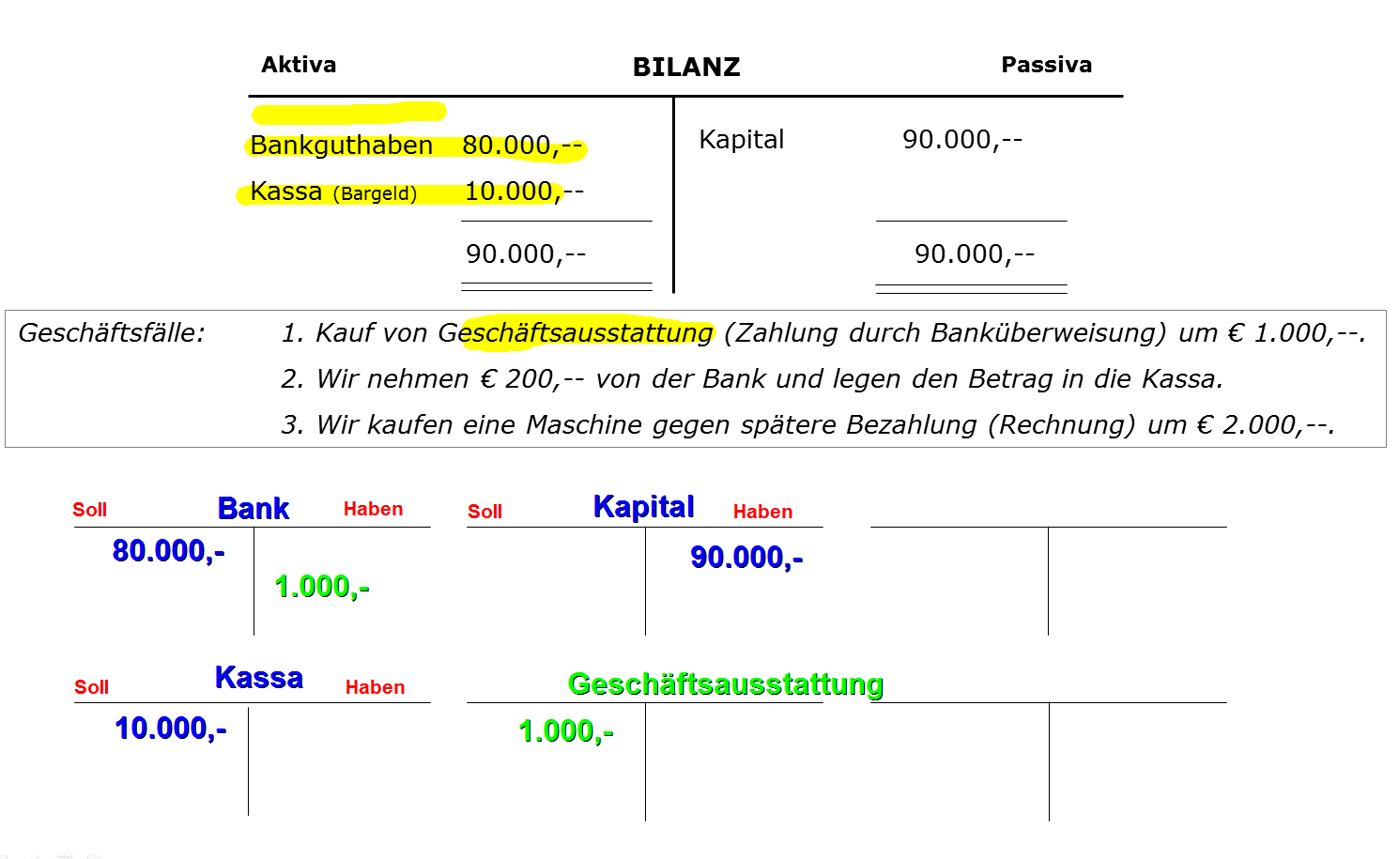
Kontenlehre – Bestandskonten – Lösung Zerlegung + GF 1

Slide 14
Aktive und passive Bestandskonten
Aktives Bestandskonto
Passives Bestandskonto
Beispiele: Kassa, Bank, Gebäude, Geschäftsausstattung,
Beispiele: Lieferverbindlichkeiten, Darlehen, Kapital
Regeln:
Regeln:
SOLL
HABEN
SOLL
HABEN
Anfangsbestand Verminderung
Verminderung Anfangsbestand
Vermehrung Endbestand
Endbestand Vermehrung

Slide 15
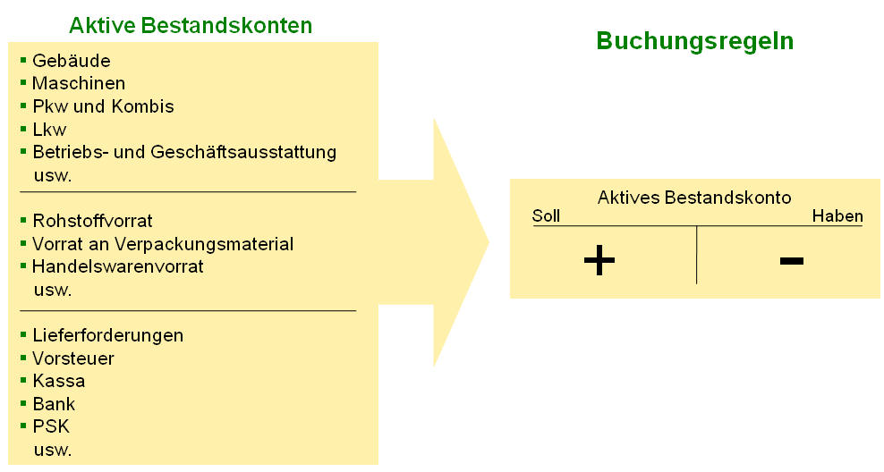
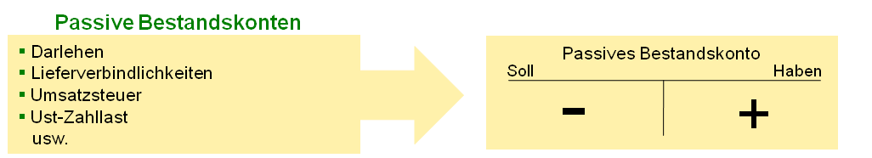
Aktive und passive Bestandskonten
Aktive - passive Bestandskonten - Buchungsregeln
Folie 15
Notes:
Arbeitsblätter werden fällig! S 14 von Easy Buchhaltung. Begleitend bleibt diese Folie zur Orientierung am OH!

Slide 16
Überblick Kontenarten und Buchungsregeln
Anlage-
vermögen
Buchungsregel-
Bestandsveränderung:
0
Geschäftsausstattung,
Maschinen,
PKW, LKW, Gebäude...
aktive
Bestandskonten
soll haben
Vorräte
+
-
1
HW-Vorrat, Rohstoffvorrat
Vorrat Heizöl, Vorrat
Büromaterial...
Bestandskonten
Umlauf-
vermögen
2
Kassa, Bank, PSK,
Lieferforderung,
Vorsteuer...
passive
Bestandskonten
soll haben
Verbindlich-
keiten
-
+
Lieferverbindlichkeiten,
Darlehen, Umsatz-
steuer... (Kapital)
3
Ertrags-
konten
soll haben
Erträge
4
HW-Erlöse, Mieterträge,
Zinserträge, Provisionser-
träge...
Ertrag
Erfolgskonten
Aufwands-
konten
5,6
7
soll haben
Aufwände
Mietaufwand, Zinsaufwand,
Heizölaufwand, Telefon-
gebühren, Instandhaltung
durch Dritte, HW-Einsatz...
Auf-
wand
Aufwände und
Aufwände & Erträge
8,9
Notes:
zuerst zeigen, dann die Kontonummern überlegen!

Slide 17
Herleitung von Buchungssätzen
4
zum
Buchungssatz
Schritte
richtigen
Welche Konten
sind beteiligt?
Aktives/passives
Bestandskonto?
Vermehrung oder
Verminderung
Soll oder Haben?
1
2
3
4
Buchungssatz:
an
Notes:
Beispiel am OH demonstrieren! Schutzfolie verwenden.

Slide 18
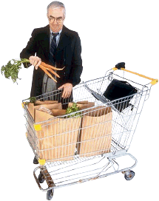
Lieferforderungen vs. Lieferverbindlichkeiten
Eingangsrechnungen vs. Ausgangsrechnungen
Warenlieferung: Lieferforderung wird größer!
Zahlung: Lieferforderung wird kleiner!
Lieferforderung
= Forderung an den Kunden
WIR
Wareneinkauf
Warenverkauf
Lieferant
Kunde
Lieferverbindlichkeit
= Schulden beim Lieferanten
Warenlieferung: Lieferverbindlichkeit wird größer!
Zahlung: Lieferverbindlichkeit wird kleiner!

Slide 19
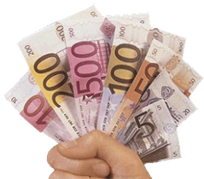
Erfolgskonten – Aufwände
Bisher blieb das Eigenkapital stets unverändert – Erfolgsneutrale Buchungen!
Aktiva
BILANZ
Passiva
Bankguthaben 80.000,--
Eigenkapital 90.000,--
Kassa (Bargeld) 10.000,--
90.000,--
90.000,--
Geschäftsfall: Zahlung der Miete bar: € 300,--
Überlegung: Unternehmen wird „ärmer“ – Eigenkapital verringert sich!
Kassa wird weniger (Haben)
Buchungssatz: Eigenkapital an Kassa 300,--
Mietaufwand an Kassa 300,--
Statt dem Konto „Eigenkapital“ wird ein entsprechendes Aufwands-
konto verwendet – Übersichtlicher!

Slide 20

Erfolgskonten – Erträge
Bisher blieb das Eigenkapital stets unverändert – Erfolgsneutrale Buchungen!
Aktiva
BILANZ
Passiva
Bankguthaben 80.000,--
Eigenkapital 90.000,--
Kassa (Bargeld) 10.000,--
90.000,--
90.000,--
Geschäftsfall: Erhalt von Zinsen auf dem Bankkonto: € 100,--
Überlegung: Unternehmen wird „reicher“ – Eigenkapital wird mehr!
Bankbestand erhöht sich (Soll)
Buchungssatz: Bank an Eigenkapital 100,--
Bank an Zinserträge 100,--
Statt dem Konto „Eigenkapital“ wird ein entsprechendes Ertrags-
konto verwendet – Übersichtlicher!

Slide 21
Erfolgskonten – Aufwände
Bisher blieb das Eigenkapital stets unverändert – Erfolgsneutrale Buchungen!
Aktiva
BILANZ
Passiva
Bankguthaben 80.000,--
Eigenkapital 90.000,--
Kassa (Bargeld) 10.000,--
90.000,--
90.000,--
Geschäftsfall: Zahlung der Miete bar: € 300,--
Überlegung: Unternehmen wird „ärmer“ – Eigenkapital verringert sich!
Kassa wird weniger (Haben)
Buchungssatz:
Statt dem Konto „Eigenkapital“ wird ein entsprechendes Aufwands-
konto verwendet – Übersichtlicher!

Slide 22
Erfolgskonten – Erträge
Bisher blieb das Eigenkapital stets unverändert – Erfolgsneutrale Buchungen!
Aktiva
BILANZ
Passiva
Bankguthaben 80.000,--
Eigenkapital 90.000,--
Kassa (Bargeld) 10.000,--
90.000,--
90.000,--
Geschäftsfall: Erhalt von Zinsen auf dem Bankkonto: € 100,--
Überlegung: Unternehmen wird „reicher“ – Eigenkapital wird mehr!
Bankbestand erhöht sich (Soll)
Buchungssatz:
Statt dem Konto „Eigenkapital“ wird ein entsprechendes Ertrags-
konto verwendet – Übersichtlicher!

Slide 23
Erfolgskonten - Buchungsregeln
Mietaufwand,
Zinsaufwand,
Werbeaufwand,…
soll haben
AUFWÄNDE (= Kapital )
Aufwandskonten
Auf-wand
Buchungsregel
soll haben
HW-Erlöse,
Mieterträge,
Zinserträge,...
ERTRÄGE (= Kapital )
Ertragskonten
Ertrag

Slide 24

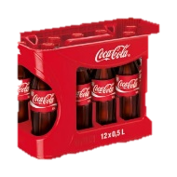
Der Handelswareneinsatz – Beispiel Garagenparty
Wir kaufen ein:
3 Kisten Cola à 30,- = 90,-
5 Flaschen Mineralwasser á 5,- = 25,-
Wir verkaufen
2 Kisten zu je 50,- = 100,-
5 Flaschen zu je 8,- = 40,-.
Gesamterlös 140,-
Vorrat am Ender der Party: 1 Kiste Cola →
Wert: 30,-
Wie viel haben wir eingesetzt, um einen Umsatz von 140,- zu erzielen?
Wareneinsatz: 2 x 30,- + 5 x 5,- = 85,--
Wareneinsatz: Anfangsbestand + Zukäufe – Endbestand (0 + 115 – 30 = 85,-)
115,-
Einkaufspreis
Verkaufspreis

Slide 25

Das Privatkonto
Unternehmer
Geld
Privat an Kassa
WIR
Waren
Privat an Eigenverbrauch
Geld
Kassa an Privat
Privatkonto = Vorkonto zum Kapitalkonto (gleiche Eigenschaften)

Slide 26
Buchung auf Warenkonten
Am 1.1. liegen Handelswaren im Wert von 4.000,-- auf Lager
Am 5.1. werden Handelswaren im Wert von 2.000,-- eingekauft
Am 13.1. werden Handelswaren um 8.000,-- verkauft
Am 31.1. liegen noch Handelswaren im Wert von 5.000,- auf Lager
1600 HW-Vorrat
Soll Haben
4000 Handelswarenerlöse
Soll Haben
1.1. Anfangsbestand 4.000,--
31.1.HW-Einsatz 1.000,--
13.1. Kassa 8.000,--
5010 HW-Einsatz
Soll Haben
5.1. Kassa 2.000,--
31.1. HW-Vorrat 1.000.-
Endbestand: 5.000,-
Anfangsbestand: 4.000,-
Vermehrung: 1.000,-
Handelswarenerlöse: 8.000,-
Anfangsbestand: 2.000,-
Gewinn: 6.000,-

Slide 27
Buchung auf Warenkonten
Am 1.1. liegen Handelswaren im Wert von 4.000,-- auf Lager
Am 5.1. werden Handelswaren im Wert von 2.000,-- eingekauft
Am 13.1. werden Handelswaren um 8.000,-- verkauft
Am 31.1. liegen noch Handelswaren im Wert von 5.000,- auf Lager
1600 HW-Vorrat
Soll Haben
4000 Handelswarenerlöse
Soll Haben
1.1. Anfangsbestand 4.000,--
31.1.HW-Einsatz 1.000,--
13.1. Kassa 8.000,--
5010 HW-Einsatz
Soll Haben
5.1. Kassa 2.000,--
31.1. HW-Vorrat 1.000.-
Endbestand: 5.000,-
Anfangsbestand: 4.000,-
Vermehrung: 1.000,-
Handelswarenerlöse: 8.000,-
Anfangsbestand: 2.000,-
Gewinn: 6.000,-

Slide 28
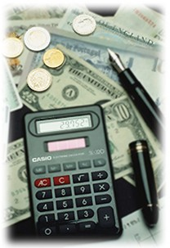
Der Weg zur Bilanz
Der Weg
zur Bilanz
Schritte:
Zerlegung der Bilanz – jede Position erhält ein eigenes Konto
Aufstellung der Buchungssätze
Eintragung der Buchungssätze in die Konten
Abschluss der Konten - Summenbilanz

Slide 29
Der Weg zur Bilanz
1.Schritt:
Zerlegung der Bilanz über das EBK
Eröffnungsbilanz
Soll Haben
Kassa 6.000,--
Bank 5.000,--
Geschäftsausstattung 4.000,--
Eigenkapital 15.000,--
15.000,-- 15.000,--
Konto: Geschäftsaus.
Soll Haben
Konto: Eigenkapital
Soll Haben
1.1. EBK 4.000,--
1.1. EBK 15.000,--
Konto: Bank
Soll Haben
1.1. EBK 5.000,--
Konto: Kassa
Soll Haben
1.1. EBK 6.000,--

Slide 30
Der Weg zur Bilanz
2.Schritt: Aufstellung der Buchungssätze
Beispiel: Geschäftsfall: Kauf einer Computerkasse (GA) durch Banküberweisung € 600,--
1. Konto 2. Konto
Buchungssatz: Geschäftsausstattung an Bank € 600,--
3.Schritt: Eintragung der Buchungssätze in die Konten
Konto: Bank
Soll Haben
Konto: LV
Soll Haben
Anfangsbestand 5.000,--
Anfangsbestand 7.000,--
Geschäftsaus. 600,--
Konto: Geschäftsaus.
Soll Haben
Konto: Kapital
Soll Haben
Anfangsbestand 6.000,--
Anfangsbestand 4.000,--
Bank 600,--

Slide 31
Der Weg zur Bilanz
4.Schritt: Abschluss der Konten
Reihenfolge:
Ermittlung des Saldos
Eintragung des Saldo auf die betragsmäßig kleinere Seite
Konto ist somit ausgeglichen
Aktive und passive Bestandskonten werden mit dem Schlussbilanzkonto ausgeglichen
Konto: Bank
Soll Haben
Konto: LV
Soll Haben
Anfangsbestand 5.000,--
Anfangsbestand 7.000,--
Geschäftsaus. 600,--
SBK 7.000,--
SBK 4.400,--
5.000,-- 5.000.--
Konto: Kapital
Soll Haben
Soll Haben
Anfangsbestand 4.000,--
Konto: Geschäftsaus.
SBK 4.000,--
Anfangsbestand 6.000,--
Bank 600,--
SBK 6.600,--
Schlussbilanzkonto SBK
Soll Haben
6.600,-- 6.600,--
Bank 4.400,--
Geschäftsaus. 6.600,--
Lieferverbindlichkeit 7.000,--
Kapital 4.000,--
11.000,-- 11.000,--

Slide 32
Herleitung von Buchungssätzen mit Erfolgskonten
4
zum
Buchungssatz
Schritte
richtigen
Welche Konten
sind beteiligt?
Aktives/passives BK
Aufwand/Ertrag?
Vermehrung oder
Verminderung
Soll oder Haben?
1
2
3
4
an
Buchungssatz:

Slide 33
Beispiel zu Herleitung von Buchungssätzen
Geschäftsfall: Wir bezahlen die Miete von € 7.000,-- bar
Welche Konten
sind beteiligt?
Aktives/passives BK
Aufwand/Ertrag?
Vermehrung oder
Verminderung
Soll oder Haben?
1
2
3
4
Kassa aktives BK Verminderung Haben
Mietaufwand Aufwand Vermehrung Soll
Mietaufwand an Kassa € 7.000,--
Buchungssatz:

Slide 34
Abschluss eines Kontos
HW-Vorrat
Soll
Haben
Bank
SBK
10.000,--
10.000,--
SBK =
Schlussbilanzkonto
SBK
Soll
Haben
HW-Vorrat
10.000,--
Ermittlung des Saldos
Eintragung des Saldos auf der betragsmäßig kleineren Seite
Konto ist ausgeglichen
Aktive und passive Bestandskonten werden mit SBK abgeschlossen
Erfolgskonten mit GuV
Notes:
Händisch am OH den Buchungssatz eintragen!

Slide 35
Erfolgskonten - Aufwandskonten
Beispiel: Zahlung der Miete bar: 2.000,--
Soll
Bilanz
Haben
Bankguthaben 80.000,--
Kassa (Bargeld)10.000,--
90.000,--
Kapital 90.000,--
90.000,--
Kassabestand vermindert sich um 2.000,-- (akt. BK - Habenbuchung)
Unternehmer wird um 2.000,-- ärmer.
Kapitalbestand nimmt um 2.000,-- ab (pass. BK - Sollbuchung)
Theoretisch
aber falsch:
Richtig:
Kapital an Kassa 2.000,--
Unübersichtlich!:
Mietaufwand an Kassa 2.000,--
Notes:
kapitalkonto live durchstreichen und durch das Mietaufwandskonto ersetzen. Eventuell an der Tafel ein Kapitalkonto darstellen, wenn alles darauf gebucht wird.

Slide 36
Erfolgskonten - Erträge
Beispiel: Erhalt von Provision auf das Bankkonto: 1.000,--
Soll
Bilanz
Haben
Bankguthaben 80.000,--
Kassa (Bargeld)10.000,--
90.000,--
Eigenkapital 90.000,--
90.000,--
Der Bankbestand vermehrt sich um 1.000,-- (akt. BK - Sollbuchung)
Unternehmer wird um 1.000,-- reicher.
Kapitalbestand nimmt um 1.000,-- zu (pass. BK - Habenbuchung)
Theoretisch
aber falsch:
richtig:
Bank an Kapital 1.000,--
Unübersichtlich!
Bank an Provisionserträge 1.000,--
Notes:
kapitalkonto live durchstreichen und durch das Provisionsertragskonto ersetzen. Eventuell an der Tafel ein Kapitalkonto darstellen, wenn alles darauf gebucht wird.

Slide 37

Erfolgskonten
Erfolgskonten
SOLL
Haben
Aufwände
Erträge
…werden im SOLL verbucht!
…werden im HABEN verbucht!
Mietaufwand
Zinsenaufwand
Heizölverbrauch
Gehälter
Telefongebühren
Instandhaltung durch Dritte
(Reparaturen)
…
Zinsenerträge
Mieterträge
Provisionserträge
Handelswarenerlöse
…
Notes:
kapitalkonto live durchstreichen und durch das Provisionsertragskonto ersetzen. Eventuell an der Tafel ein Kapitalkonto darstellen, wenn alles darauf gebucht wird.

Slide 38
Abschluss von Erfolgskonten
Werbeaufwand
Soll Haben
Provisionserträge
Soll Haben
Kassa 2.000,--
Bank 8.000,--
Mietaufwand
Soll Haben
Zinsenerträge
Soll Haben
Bank 3.500,--
Bank 18.000,--
Konto: Soll Haben
Notes:
Durch die Überlagerung einer zweiten Folie entsteht der vollständige Abschluß!

Slide 39
Verbuchung von Warenein- & -verkäufen
WIR
Lieferant
Waren
Waren
Kunde
theoretisch
aber
falsch!!
HW-Einsatz
an Lieferverbindlichkeiten
Kassa
an HW-Einsatz
Kassa
an HW-Erlöse
richtig:
Notes:
der richtige Buchungssatz wird durch Überlegen der folgenden Folie gezeigt.

Slide 40


Warenvorrat – Wareneinsatz - Rohgewinn
HW-Vorrat
Soll Haben
Samsung Fernseher
Einkaufspreis: € 300,- Verkaufspreis: € 600,-
HW-Einsatz
Soll Haben
Am 1.1.2014 sind zwei Fernseher auf Lager
2 x € 300,- = € 600,-
Am 5.1.2014 werden drei Fernseher eingekauft
3 x € 300,- = € 900,- (E200)
Am 7.1.2014 werden zwei Fernseher verkauft
2 x € 600,- = € 1.200,- (K17)
Endbestand am 31.1.: ___________________
Wie hoch ist am 31.1.2014 der Lagerbestand in Stück?
Wie hoch ist der Wareneinsatz?
Wie hoch ist der Bruttogewinn?
Stellen Sie folgende Konten per 31.1.2014 dar:
HW-Vorrat
HW-Einsatz
HW-Erlöse
GuV & SBK
HW-Erlöse
SBK
Soll Haben
GuV
Soll Haben

Slide 41
Warenvorrat – Wareneinsatz - Rohgewinn
HW-Vorrat
Soll Haben
Samsung Fernseher
Einkaufspreis: € 300,- Verkaufspreis: € 600,-
1.1. AB 600,-
31.1. 5010 300,-
31.1. SBK 900,-
HW-Einsatz
Soll Haben
Am 1.1.2014 sind zwei Fernseher auf Lager
2 x € 300,- = € 600,-
Am 5.1.2014 werden drei Fernseher eingekauft
3 x € 300,- = € 900,- (E200, 33002)
Am 7.1.2014 werden zwei Fernseher verkauft
2 x € 600,- = € 1.200,- (K17)
Endbestand am 31.1.: ___________________
Wie hoch ist am 31.1.2014 der Lagerbestand?
Wie hoch ist der Wareneinsatz?
Wie hoch ist der Bruttogewinn?
Stellen Sie folgende Konten per 31.1.2014 dar:
HW-Vorrat
HW-Einsatz
HW-Erlöse
GuV & SBK
5.1. 33002 900,-
31.1. GUV 900,-
HW-Erlöse
7.1. 2700 1.200,-
31.1. GUV 1.200,-
Endbestand am 31.1.: 3 Stück zu € 900,-
SBK
Soll Haben
31.1. HW-Vorrat 900,-
GuV
Soll Haben
31.1. HW-Einsatz 900,-
31.1. HW-Erlöse 1.200,-
GEWINN 300,-

Slide 42
Wareneinkäufe, Warenverkäufe, Wareneinsatz
WIR
Lieferant
Waren
Waren
Kunde
:
10 Paar Schi
á € 100,-- auf Ziel
Verkauf von 3 Paar dieser Schier
zu á € 210,-- gegen Barzahlung.
HW-Einsatz an Lieferverbdlk. 1.000,--
Kassa an HW-Erlöse 630,--
Konto: HW-Einsatz
Soll Haben
HW-Erlöse
Soll Haben
Lieferverbindlichkeiten 1.000,--
Kassa 630,--
Konto: Lieferverbdlk.
Soll Haben
Kassa
Soll Haben
HW-Vorrat 1.000,--
HW-Erlöse 630,--

Slide 43

Warum werden Verkäufe auf „HW-Erlöse“ verbucht?
Im Soll des Kontos werden die Einkaufspreise verbucht,
im Haben dürfen daher keinesfalls die Verkäufe
(Verkaufspreise) verbucht werden.
Beispiel:
Einkauf eines LED Fernsehers um EUR 1.000,-- auf Ziel
Verkauf des Fernsehers um EUR 1.630,-- bar
HW-Einsatz
Soll Haben
HW-Erlöse
Soll Haben
Lieferverbindlichkeiten 1.000,--
Kassa 1.630,--
Lieferverbdlk.
Soll Haben
Kassa
Soll Haben
HW-Vorrat 1.000,--
HW-Erlöse 1.630,--
Notes:
HW-Einsatz-Ableitung an der Tafel - Vorratskonto aufzeichnen, einkaufen, verkaufen und fragen wieviel auf dem Konto ist und warum man das nicht ersehen kann.

Slide 44
Verbuchung von Wareneinkäufen & Warenverkäufen
Im Soll des Kontos 5010 HW-Einsatz werden die Einkaufspreise
verbucht, im Haben dürfen daher keinesfalls die Verkäufe
(Verkaufspreise) verbucht werden.
Beispiel:
Einkauf eines LED Fernsehers um EUR 1.000,-- auf Ziel
Verkauf des Fernsehers um EUR 1.630,-- bar
Einkauf:
Verkauf:
HW-Einsatz
Soll Haben
HW-Erlöse
Soll Haben
Lieferverbindlichkeit
Soll Haben
Kassa
Soll Haben
Notes:
HW-Einsatz-Ableitung an der Tafel - Vorratskonto aufzeichnen, einkaufen, verkaufen und fragen wieviel auf dem Konto ist und warum man das nicht ersehen kann.

Slide 45
Bestandsveränderung – Konto HW-Vorrat
Auf dem Konto HW-Vorrat (Handelswarenvorrat) ist der Anfangsbestand an Handelswaren ausgewiesen. Während des Geschäftsjahres erfolgen auf dem Konto HW-Vorrat keine Buchungen. Am Jahresende wird mit Hilfe der Inventur1) der Endbestand der Handelswaren ermittelt, der in der Regel vom Anfangsbestand abweicht. Der Anfangsbestand muss dem durch die Inventur ermittelten Endbestand angepasst werden. Für die Verbuchung des Differenzbetrages zwischen Endbestand und Anfangsbestand, das Gegenkonto ist jeweil das Konto HW-Einsatz, gibt es zwei Möglichkeiten.

Slide 46
Herleitung von Buchungssätzen
4
zum
Buchungssatz
Schritte
richtigen
Welche Konten
sind beteiligt?
Aktives/passives BL?
Aufwand/Ertrag?
Vermehrung oder
Verminderung
Soll oder Haben?
1
2
3
4
an
Buchungssatz:
Notes:
Beispiel am OH demonstrieren! Schutzfolie verwenden.

Slide 47
Das Privatkonto
Unternehmer
Geld
Privat an Kassa
WIR
Waren
Privat an Eigenverbrauch
Geld
Kassa an Privat
Privatkonto = Vorkonto zum Kapitalkonto (gleiche Eigenschaften)

Slide 48
Kontenarten und Buchungsregeln
Anlage-
vermögen
Buchungsregel-
Bestandsveränderung:
0
Geschäftsausstattung,
Maschinen,
PKW, LKW, Gebäude...
aktive
Bestandskonten
soll haben
Vorräte
+
-
1
HW-Vorrat, Rohstoffvorrat
Vorrat Heizöl, Vorrat
Büromaterial...
Bestandskonten
Umlauf-
vermögen
2
Kassa, Bank, PSK,
Lieferforderung,
Vorsteuer...
passive
Bestandskonten
soll haben
Verbindlich-
keiten
-
+
Lieferverbindlichkeiten,
Darlehen, Umsatz-
steuer... (Kapital)
3
Ertrags-
konten
soll haben
Erträge
4
HW-Erlöse, Mieterträge,
Zinserträge, Provisionser-
träge...
Ertrag
Erfolgskonten
Aufwands-
konten
5,6
7
soll haben
Aufwände
Mietaufwand, Zinsaufwand,
Heizölaufwand, Telefon-
gebühren, Instandhaltung
durch Dritte, HW-Einsatz...
Auf-
wand
Aufwände und
Aufwände & Erträge
8,9
Notes:
zuerst zeigen, dann die Kontonummern überlegen!

Slide 49
Buchungen auf Personenkonten
Wareneinkauf von Lieferant Maier auf Ziel: Warenverkauf an Moser auf Ziel:
HW-Einsatz an Lieferverbdlk. 100,--
Lieferforderungen an HW-Erlöse 630,--
Wareneinkauf von Lieferant Huber auf Ziel: Warenverkauf an Berger auf Ziel:
HW-Einsatz an Lieferverbdlk. 300,--
Lieferforderungen an HW-Erlöse 850,--
Lieferverbindlichkeiten
Soll Haben
Lieferforderungen
Soll Haben
Soll Haben
Soll Haben
Soll Haben
Soll Haben

Slide 50
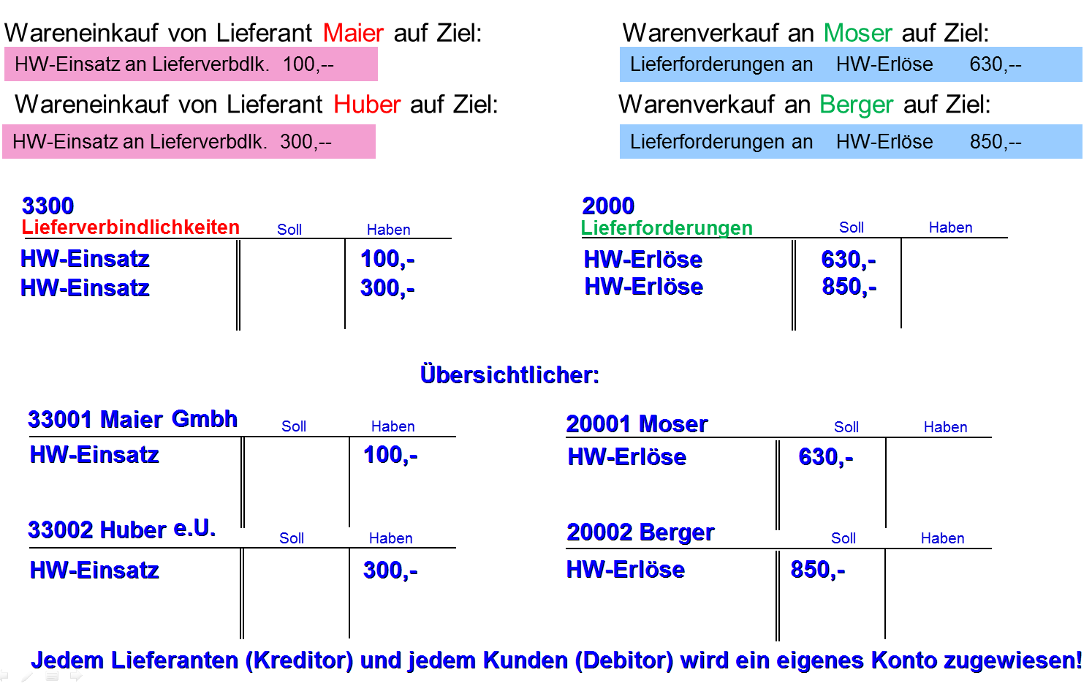
Buchungen auf Personenkonten - Lösung

Slide 51
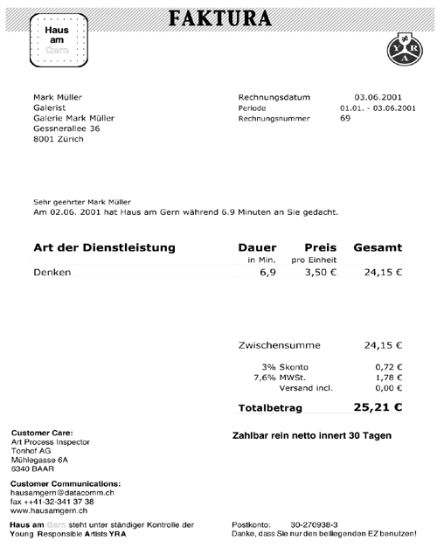
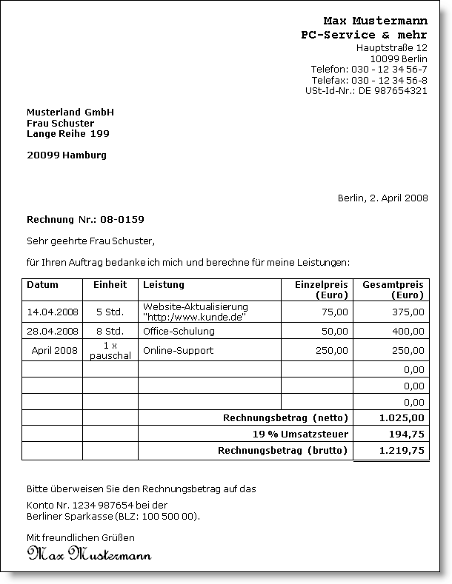
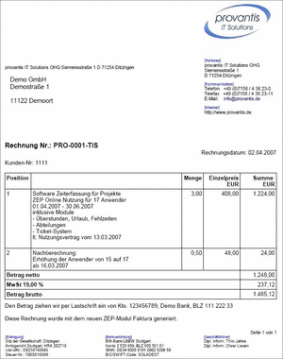
Belege

Slide 52
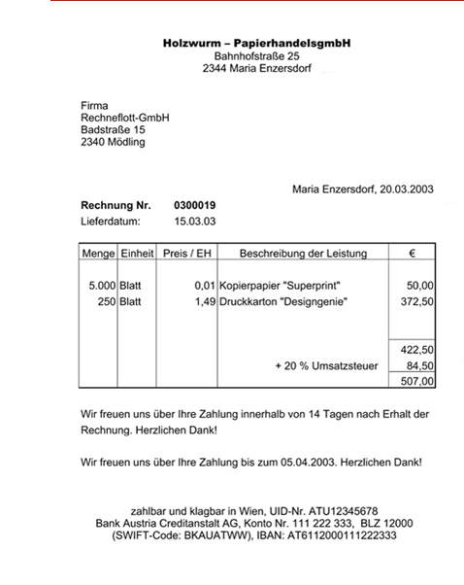
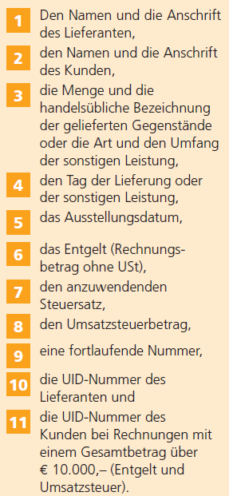
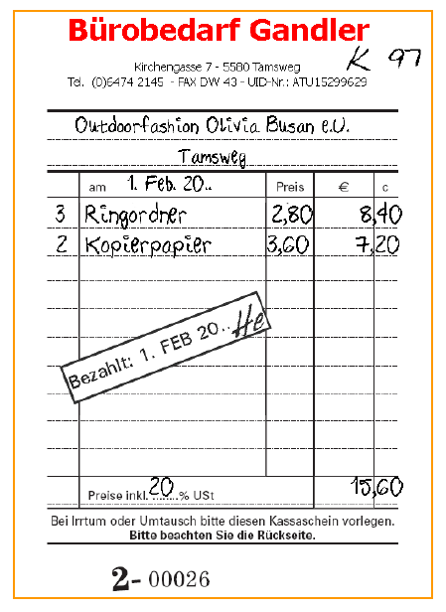
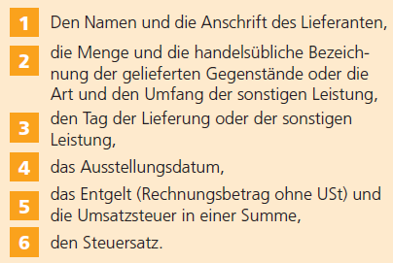
Belege – Bestandteile Übung
1
1
2
4
2
5
9
3
4
3
6
5
6
7
8
10
Geben Sie auf den Belegen die entsprechende Nummer an!

Slide 53
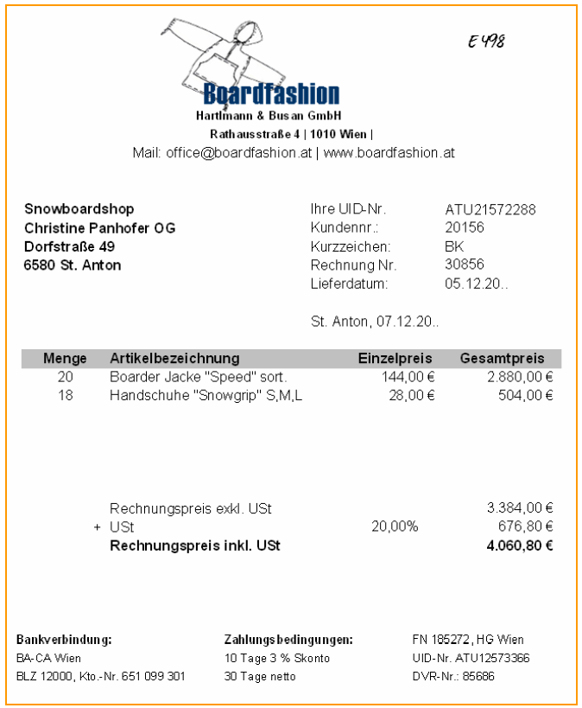
Rechnungen – formale Bestimmungen
Kleinbetragsrechnungen
Bei Rechnungen, deren Gesamtbetrag (Entgelt und Umsatzsteuer) € 400,— nicht übersteigt, genügen neben dem Ausstellungsdatum folgende Angaben:

Slide 54
Umsatzsteuer vs. Vorsteuer
Vor-
steuer
Umsatz-
steuer
WIR
Lieferant
Waren
Waren
Kunde
Wir zahlen:
Wir erhalten:
Ware: € 1.000,--
Vorsteuer 20 %: € 200,--
Betrag: € 1.200,--
Ware: € 2.000,--
UST 20 %: € 400,--
Betrag: € 2.400,--
Umsatzsteuer 400,-- (Verbindlichkeit)
- Vorsteuer 200,-- (Forderung)
Zahllast FA 200,-- (insgesamt: Verbindlichkeit)

Slide 55
Umsatzsteuer vs. Vorsteuer
Vor-
steuer
Umsatz-
steuer
WIR
Lieferant
Waren
Waren
Kunde
Wir zahlen:
Wir erhalten:
:
Handelsware 200,--
+ 20 % USt
:
Handelsware 400,--
+ 20 % USt
Verbindlichkeit gegenüber Finanzamt:

Slide 56
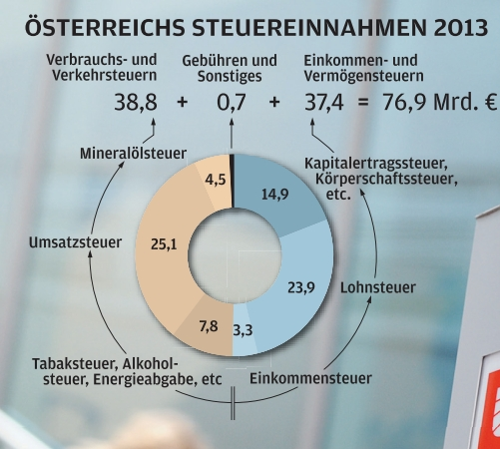
Steuereinnahmen 2013

Slide 57
Was unterliegt der Umsatzsteuer? - Theorie
Definition: Umsatzsteuer – für…
Lieferungen/Leistungen
die ein Unternehmer
im Inland
gegen Entgelt
im Rahmen seines Unternehmen ausführt.
Eigenverbrauch
Einfuhr aus Drittländern
Umsätze
Definition greift nicht!
Definition greift!
steuerbare
Umsätze
nicht steuerbare
Umsätze
steuerpflichtige
Umsätze
steuerfreie
Umsätze
Steuerbefreiungen lt.
Umsatzsteuergesetz
Notes:
der richtige Buchungssatz wird durch Überlegen der folgenden Folie gezeigt.

Slide 58
Was unterliegt der Umsatzsteuer? - Beispiele
Definition: Umsatzsteuer – für…
Lieferungen/Leistungen
die ein Unternehmer
im Inland
gegen Entgelt
im Rahmen seines Unternehmen ausführt.
Definition greift nicht!
Kein Unternehmer
Im Ausland
Gratis
Privatverkauf
Umsätze
Definition greift!
steuerbare
Umsätze
nicht steuerbare
Umsätze
steuerpflichtige
Umsätze
steuerfreie
Umsätze
Lieferung ins Ausland
Kredite
Versicherung
Postgebühren (teilweise)
Notes:
der richtige Buchungssatz wird durch Überlegen der folgenden Folie gezeigt.

Slide 59
Die Vorsteuer
Vor-
steuer
WIR
Lieferant
Wareneinkauf
Warenverkauf
Kunde
Wir zahlen:
Ware: 1.000,--
Vorsteuer 20 %: 200,--
Betrag: 1.200,--
Forderung
an das Finanzamt: 200,-- = Forderungskonto (2..)
5010 HW-Einsatz 1.000,--
2500 Vorsteuer 200,--
an 3300 (2800...) 1.200,--

Slide 60
Die Umsatzsteuer
Umsatz-
steuer
WIR
Lieferant
Wareneinkauf
Warenverkauf
Kunde
Ware: 2.000,--
Umsatzst. 20 %: 400,--
Betrag: 2.400,--
Wir erhalten:
Verbindlichkeit
gegenüber d. Finanzamt: 400,-- = Verbindlichkeitenkonto (3..)
2000 (2800...) 2.400,--
an 4000 HW-Erlöse 2.000,--
3500 UST 400,--

Slide 61
Steuersätze in Österreich – Stand 2015
(
)
Normal
Steuersatz
ermäßigter
Steuersatz
ermäßigter
Steuersatz
ermäßigter
Steuersatz
20 %
10 %
12 %
19 %
Lieferungen
Leistungen
Eigenverbrauch
Lebensmittel
Land & Forstwirt.
Produkte
Buchhandel
graph. Gewerbe
Vermietung
Personenbeförderung
Wein
Elektrofahrzeuge
in zwei Gemeinden
Jungholz, Mittelberg
die
nicht einem
ermäßigtem
Steuersatz unterliegen
Notes:
der richtige Buchungssatz wird durch Überlegen der folgenden Folie gezeigt.

Slide 62
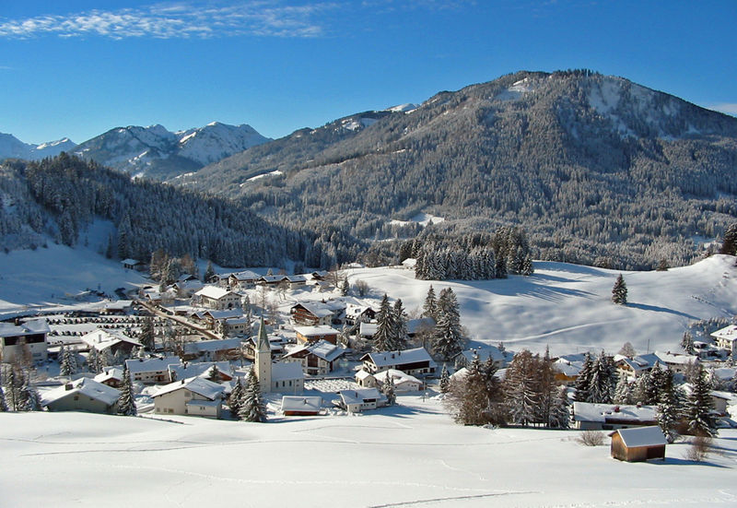
Beispiel: Jungholz
Das Gemeindegebiet von Jungholz ist auf Straßenverbindungen nur über Bayern, also das Staatsgebiet Deutschlands, erreichbar und wird daher auch als österreichische bzw. Tiroler Exklave bezeichnet. Einwohnerzahl: 300 – 3 Banken – höchste Bankendichte Österreich
Notes:
der richtige Buchungssatz wird durch Überlegen der folgenden Folie gezeigt.

Slide 63
M e r k e
Vor-
steuer
Umsatz-
steuer
WIR
Lieferant
Waren
Waren
Kunde
Wir zahlen Vorsteuer
beim Einkauf
Wir erhalten Umsatz-
steuer beim Verkauf
...
2500
...
...
3500
...

Slide 64
Abschluss der Konten
Vorsteuer:
Umsatzsteuer:
5010 HW-Einsatz
2500 Vorsteuer
an 3300 (2800...)
2000 (2800...)
an 4000 HW-Erlöse
3500 UST
Konto: Vorsteuer
Soll Haben
Konto: Umsatzsteuer
Soll Haben
3520 UST Zahllast
3520 UST Zahllast
Abschlußbuchung:
Abschlußbuchung:
3520 UST-Zahllast an 2500 Vorsteuer
3500 Umsatzsteuer an 3520 UST-Zahllast

Slide 65


Verbuchung von Warenrücksendungen
WIR
Lieferant
Waren
Waren
Kunde
Wir kaufen ein...
Was wurde
gebucht?
Buchungssatz
wird umgedreht
Wir verkaufen Waren...
5010 HW-Einsatz
2500 Vorsteuer
an 33.. Lieferverb.
20.. (2800...)
an 4000 HW-Erlöse
3500 UST
Wir senden
Waren zurück
Kunde sendet
Waren zurück
Gutschrift
33.. Lieferverb.
an 5010 HW-Einsatz
2500 Vorsteuer
4000 HW-Erlöse
3500 UST
an 20.. Lieferford.
Verbindlichkeit wird aufgelöst!
Forderung wird aufgelöst!

Slide 66
Verbuchung von Warenrücksendungen
WIR
Lieferant
Waren
Waren
Kunde
Wir kaufen ein...
Was wurde
gebucht?
Buchungssatz
wird umgedreht
Wir verkaufen Waren...
Wir senden
Waren zurück
Kunde sendet
Waren zurück
Gutschrift
Verbindlichkeit wird aufgelöst!
Forderung wird aufgelöst!

Slide 67
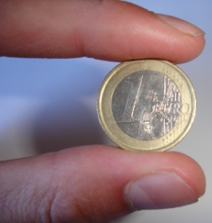
Verbuchung des Rechnungsausgleiches
Rechnung
netto 4.000,--
+20% 800,--
btto 4.800,--
Wir kaufen ein: ER
Wir verkaufen: AR
5010 HW-Einsatz 4.000,--
2500 Vorsteuer 800,--
an 33.. Lieferantenkto 4.800,--
20.. Kundenkonto 4.800,--
an 4000 HW-Erlöse 4.000,-
3500 UST 800,--
Zahlung
Wir zahlen die Rechnung
Der Kunde zahlt
33.. Lieferantenkonto 4.800,--
an 2700 Kassa (2800 Bank...) 4.800,--
2700 Kassa (2800 Bank...) 4.800,--
an 20.. Kundenkonto 4.800,--
Wir zahlen Mahnspesen
Zahlung zu spät: Mahnung!
Kunde zahlt Mahnspesen
8301 Mahnspesen
an 33… Lieferantenkonto
20.. Kundenkonto
an 4890 Mahnspesenverg.
Wir zahlen Verzugszinsen
Kunde zahlt Verzugszinsen
8300 Verzugszinsenaufwand
an 33… Lieferantenkonto
20.. Kundenkonto
an 8130 Verzugszinsenertr.

Slide 68
Verbuchung des Rechnungsausgleiches
Rechnung
netto 4.000,--
+20% 800,--
btto 4.800,--
Wir kaufen ein: ER
Wir verkaufen: AR
Wir zahlen die Rechnung
Zahlung der Rechnung
Der Kunde zahlt
Zahlung zu spät: Mahnung/Belastung!
Wir zahlen Mahnspesen
Kunde zahlt Mahnspesen
Belastung
40,--
Mahnspesen
12,-
Verzugszinsen
Wir zahlen Verzugszinsen
Kunde zahlt Verzugszinsen

Slide 69
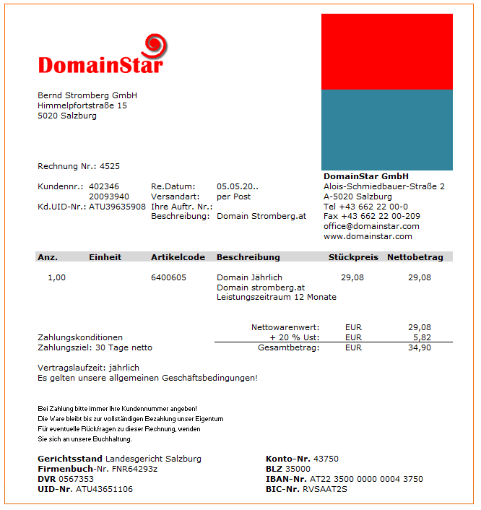
Verbuchung des Rechnungsausgleiches Beispiel:
Verbuchung der Rechnung aus Sicht
des Kunden Bernd Stromberg: (E250,
Domainstar 33015)
Verbuchung der Rechnung aus Sicht
der Domainstar GmbH (AR 4525,
Stromberg 202346,
Ertragskonto 4018 Domainerlöse)

Slide 70
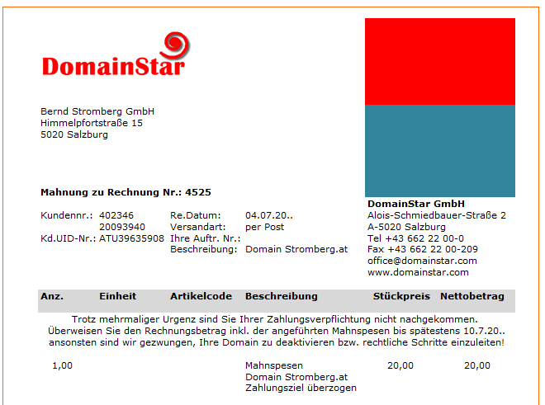
Verbuchung des Rechnungsausgleiches Beispiel:
Verbuchung der Mahnung aus Sicht
des Kunden Bernd Stromberg: (S 46,
Domainstar 33015)
Verbuchung der Mahnung aus Sicht
der Domainstar GmbH (S 68, Stromberg
202346)

Slide 71
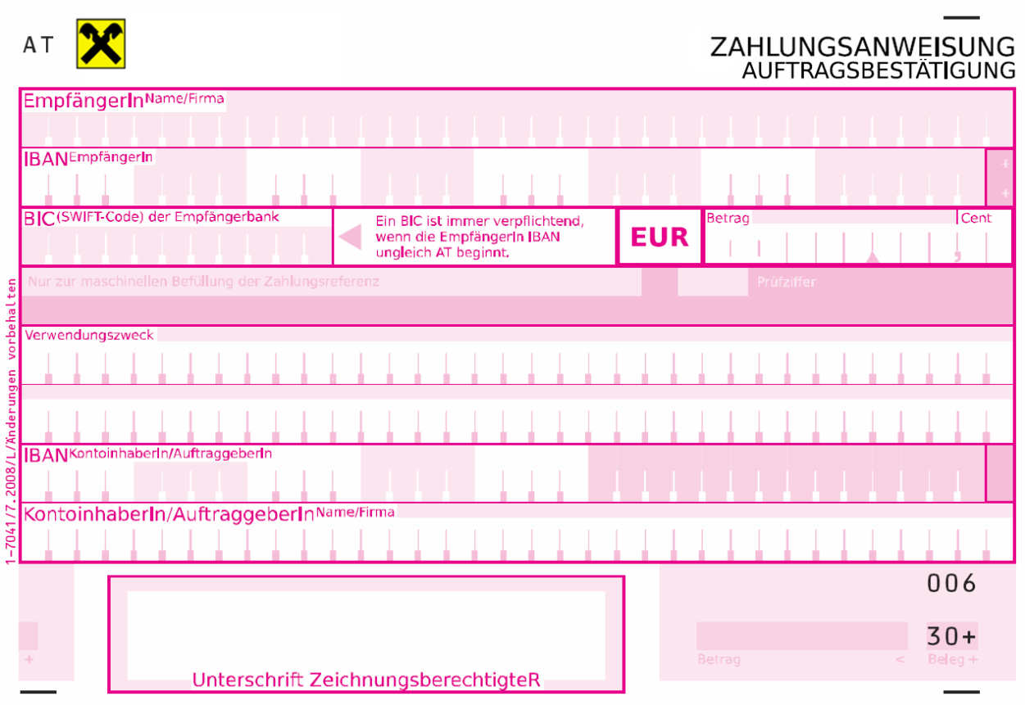
Verbuchung des Rechnungsausgleiches Beispiel:
Bernd Stromberg bezahlt die ER am 8.7. inkl. der Mahnspesen durch Banküberweisung (B 55)
Füllen Sie den Zahlschein aus und verbuchen Sie die Zahlung (IBAN Stromberg
AT43 45010 00000041250):
Verbuchen Sie den Zahlungseingang aus Sicht der Domainstar GmbH (B 111)

Slide 72
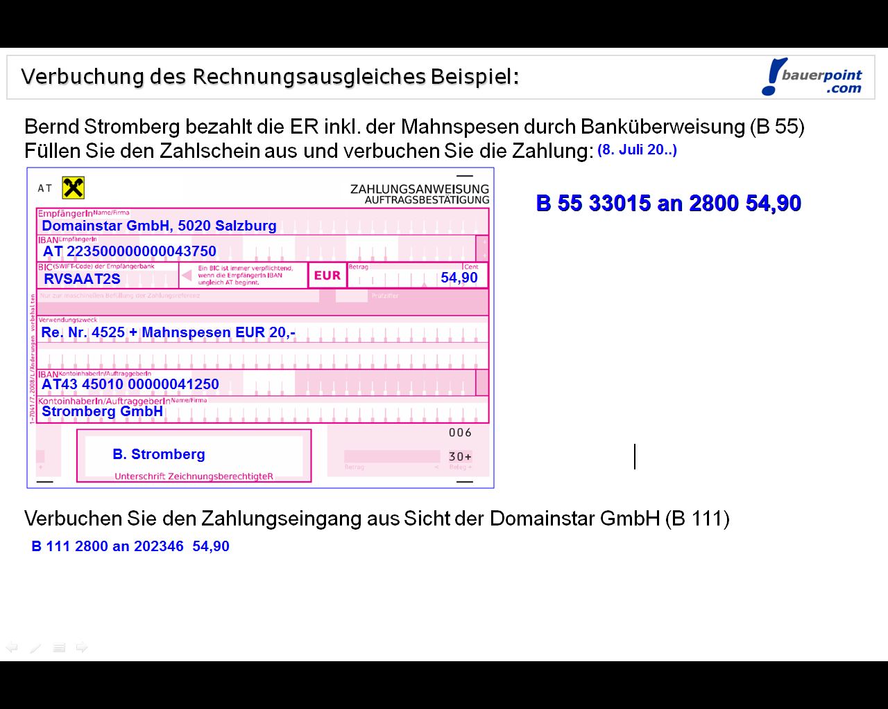
Verbuchung des Rechnungsausgleiches Lösung:

